Slide 1
Тема 7. ФИНАНСОВЫЕ РЕСУРСЫ ПРОЕКТА
1.Оценка стоимости проекта
2. Планирование затрат по проекту (бюджетирование)
3. Финансирование за счет выпуска акций
4.Долгосрочное долговое финансирование
5. Другие источники финансирования проектов
6. Контроль выполнения плана и условий финансирования

Slide 2
1. Оценка стоимости проекта
Общая стоимость проекта зависит от стоимости выполне­ния каждой его операции, а также от дополнительных посто­янных или переменных расходов. Поскольку для реализации проекта необходимо завершить все входящие в него опера­ции (вне зависимости от того, являются они критическими или нет), общая стоимость выполнения операций определя­ется арифметической суммой отдельных значений стоимо­сти каждой операции.
Если проект исполняется по контракту, следует различать оценку стоимости и цену исполнения контракта. Оценка сто­имости является одним из факторов, влияющих на опреде­ление цены исполнения контракта, но не единственным.

Slide 3
Существуют следующие подходы к оценке стоимости.
Параметрическая оценка — предполагает декомпози­цию операций на элементы и использование исторических данных для их оценки. Стандартными путями выделения элементов являются:
переменные расходы — стоимость материалов, задей­ствованных в выполнении операции; стоимость трудовых ресурсов (стоимость единицы времени работы), задейство­ванных в каждой операции. Следует учитывать, что стои­мость ресурсов на разных стадиях выполнения операций может меняться;
постоянные расходы — стоимость самой операции и управленческих воздействий по назначению на нее ресурсов.

Slide 4
Аналоговая оценка («сверху вниз») — использование фактической стоимости операций или ресурсов, задейство­ванных в предыдущем аналогичном проекте. Обычно такую оценку можно получить достаточно близко, но она явля­ется весьма приблизительной, так как не учитывает спец­ифические особенности конкретных проектов. Однако такая оценка полезна в случае большого количества однотипных проектов, реализуемых предприятием или одной и той же проектной командой.

Slide 5
3.Поэтапное оценивание — оценка проекта по этапам его жизненного цикла. При этом ближайший этап оценивается с достаточно высокой степенью точности, а для других эта­пов используются приближенные оценки. По мере реали­зации проекта неопределенность уменьшается, и предвари­тельные оценки уточняются. Поэтапное оценивание очень популярно среди проектных менеджеров, так как позволяет существенно сузить горизонт планирования.

Slide 6
4. Оценка «снизу вверх» предполагает суммирова­ние отдельных операций или пакетов работ снизу вверх по уровням проекта и агрегирование, таким образом, стоимости всего проекта. Такой подход существенно увели­чивает точность оценок, но одновременно возрастает и тру­доемкость этого процесса. Также в ходе получения оценок возможны конфликты между разными уровнями, а сле­довательно, необходимо уделять внимание этим потенци­ально конфликтным точкам и находить компромиссные решения.

Slide 7
Планирование затрат по проекту (бюджетирование)
Бюджет проекта — это план, выраженный в количествен­ных показателях и отражающий затраты, необходимые для достижения поставленной цели. В бюджете представ­лены оценочные результаты откорректированного календар­ного плана и стратегии реализации проекта. Процесс состав­ления бюджета проекта представляет собой распределение сметной стоимости во времени на основании календарного плана.
При составлении бюджета следует опираться на оценки стоимости операций и пакетов работ, полученные при опре­делении стоимости проекта. На основании полученных данных строится график, показывающий, сколько средств необходимо иметь в каждый период. Площадь графика соот­ветствует стоимости проекта (рис. .1).

Slide 8
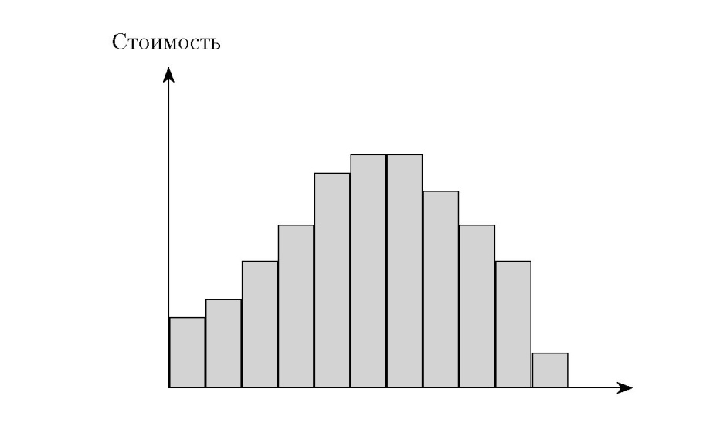
Время
Рис.1. Графическое представление стоимости проекта

Slide 9
Распределенный во времени бюджет, называемый также базовым планом по стоимости, служит для измерения, мони­торинга и контроля исполнения проекта по стоимости. Он разрабатывается суммированием оценок стоимостей по эта­пам проекта. Обычно базовый план напоминает по форме латинскую букву S и часто называется S-кривой.
Базовый план по стоимости служит основой для раз­работки требований к финансированию проекта. Финан­сирование проекта осуществляется поэтапно. Требования к финансированию на отдельных этапах могут превышать базовый план на величину резерва управления (рис. 2).

Slide 10
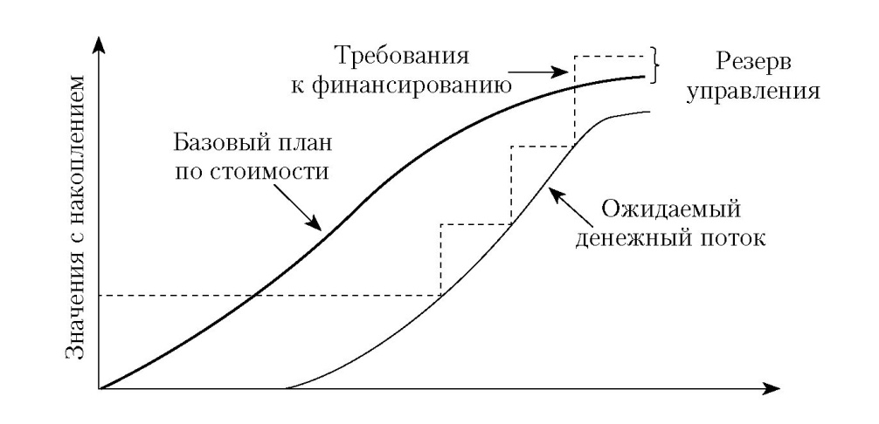
Рис. 2. Базовый план и требования к финансированию проекта по этапам

Slide 11
Финансирование проекта должно обеспечивать решение двух основных задач:
обеспечение такой динамики инвестиций, которая позволяла бы выполнять проект в соответствии с времен­ными и финансовыми ограничениями;
снижение затрат финансовых средств и риска проекта за счет соответствующей структуры инвестиций и макси­мальных налоговых льгот.
Финансирование проекта включает четыре этапа (рис. 3).

Slide 12
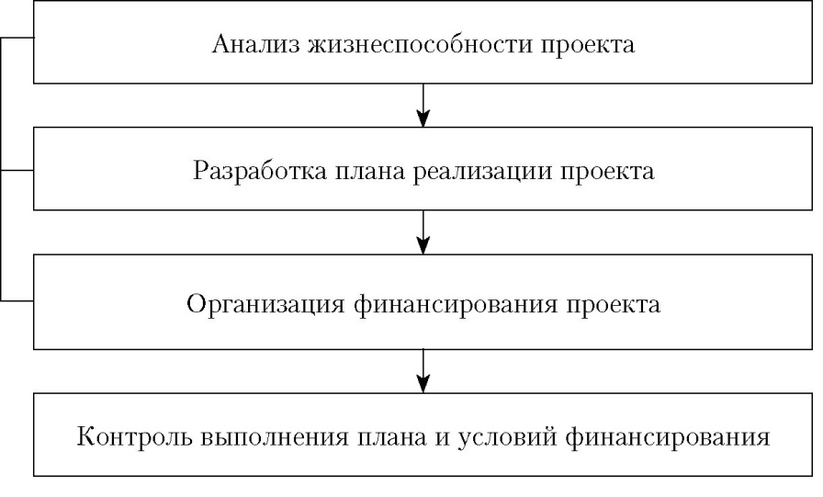
Рис. 3. Этапы финансирования проекта

Slide 13
3. Финансирование за счет выпуска акций
Акционерные инвестиции могут быть в форме денежных вкладов, оборудования, технологий, а также в форме эконо­мического обоснования проекта или права использования национальных ресурсов, если акционером является прави­тельственная организация.
Основной объем акционерных инвестиций поступает от участников проекта в начале его реализации, хотя могут производиться вклады в форме подчиненных кредитов уже в ходе осуществления проекта.

Slide 14
Потенциальными покупателями выпускаемых акций могут стать:
заказчики, заинтересованные в продукции, производи­мой в результате завершения проекта и ввода в эксплуата­цию мощностей;
внешние инвесторы, заинтересованные в окупаемости вложенных средств, получении налоговых выигрышей или в приросте стоимости основного капитала на условиях огра­ниченной аренды или ограниченного участия.
Для финансирования крупных проектов, требующих больших капитальных затрат, могут быть использованы средства частных лиц и общественности. При этом выпуск акций совмещается с выпуском долговых обязательств.

Slide 15
4.Долгосрочное долговое финансирование
Источниками долгосрочного долгового финансирования могут быть:
долгосрочные кредиты у самостоятельных или входя­щих в синдикаты банков;
«клубные» долгосрочные кредиты в коммерческих банках;
кредиты в государственных учреждениях;
долговые обязательства общественности;
частное размещение долговых обязательств.
Выбор варианта долгосрочного долгового финансирова­ния основывается на результатах анализа жизнеспособности проекта: оптимальной структуре финансирования, возмож­ностях проекта обеспечивать погашение кредитов и выплату процентных ставок.

Slide 16
Предполагается, что долгосрочные ссуды имеют более низкую стоимость, чем обыкновенные акции, так как про­центные платежи по ним менее неопределенны, чем диви­дендные выплаты. Для того чтобы найти стоимость заемного капитала kd, нужно найти эффективную норму доходности, которая делает равными стоимость ежегодных платежей кредиторам (Q) плюс любой окончательный платеж (QS — выплачивается по окончании займа) и текущую рыночную стоимость долга I.
где i — порядковый номер периода, в который осуществля­ются выплаты по заемным средствам; n — порядковый номер периода, в который осуществляется окончательная выплата по заемным средствам.
При этом должна осуществляться и корректировка на нало­гообложение, так как процентные платежи вычитаются из нало­гооблагаемых прибылей.

Slide 17
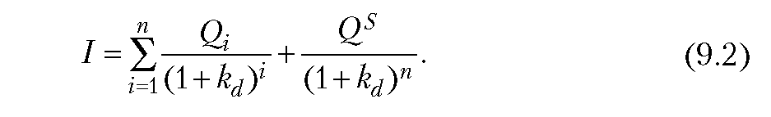

Slide 18
Общий расчет платы за привлекаемый для финансирова­ния проекта капитал (и ставки дисконтирования при оценке эффективности проекта) осуществляется на основе модели средневзвешенной стоимости капитала, в соответствии с которой:
где D — величина заемного капитала; Е — величина соб­ственного капитала; rd — стоимость заемного капитала (про­центная ставка по кредиту или требуемая отдача по корпора­тивным облигациям); re — стоимость собственного капитала фирмы; х — ставка налога на прибыль.
Таким образом, стоимость капитала рассчитывается как стоимость его элементов (собственного и заемного капи­тала), взвешенных на их долю в структуре капитала пред­приятия.

Slide 19
5.Другие источники финансирования проектов
Государство может представлять двухстороннюю финан- совую помощь или организовывать экспортное кредитное финансирование в реализации проектов с участием ино- странных фирм (подрядчиков и поставщиков) или заинте- ресованных третьих сторон. Государственные учреждения могут осуществлять эту помощь непосредственно за счет инвестиционных программ через субсидирование или гаран- тии ссуд, либо косвенно, за счет гарантий цен и расширения налоговых преимуществ.
Лизинг представляет собой, как правило, трехсторон- ний комплекс отношений, в которых лизинговая компания по просьбе и указанию пользователя приобретает у изгото- вителя оборудование, которое затем сдает этому пользова- телю во временное пользование.

Slide 20
Регресс — это требование о возмещении представленной взаймы суммы.
Финансирование с полным регрессом на заемщика — наи­более распространенная форма проектного финансирования. Она является наиболее простой и дешевой. Применяется в следующих случаях:
1) предоставление средств для финансирования малопри­быльных или некоммерческих проектов, заказчики которых имеют возможность погасить кредиты за счет других дохо­дов. Например, это социально значимые проекты;

Slide 21
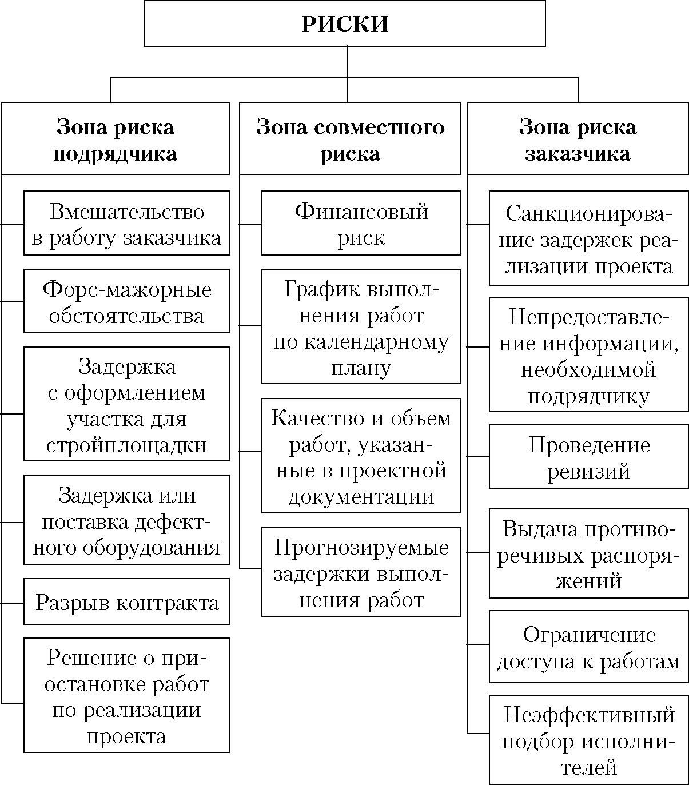
Рис. 4. Распределение рисков при проектном финансировании

Slide 22
6. Контроль выполнения плана и условий финансирования
Кроме планирования финансовой деятельности, в круп­ных проектах, в том числе, связанных со строительством, при­ходится прилагать усилия для решения следуюших вопросов:
точные оценки затрат (финансовые сметы);
распределение расходов во времени (поток денежной наличности);
подтверждение затрат (анализ финансового состояния);
своевременность и точность отчетности по затратам;
использование соответствующих финансовых рычагов управления;
выявление неправильных затрат на проект;
своевременная и осмысленная отчетность о состоянии проекта;
использование соответствующего решения об осу­ществлении затрат до того, как будут произведены убыточ­ные затраты.

Slide 23
Спасибо за внимание!

